Slide 1
Муниципальное автономное дошкольное образовательное учреждение города Рязани «Детский сад №38»
Викторина –
«Певец страны березового ситца».
Подготовила воспитатель:
Солопова Ирина Викторовна

Slide 3
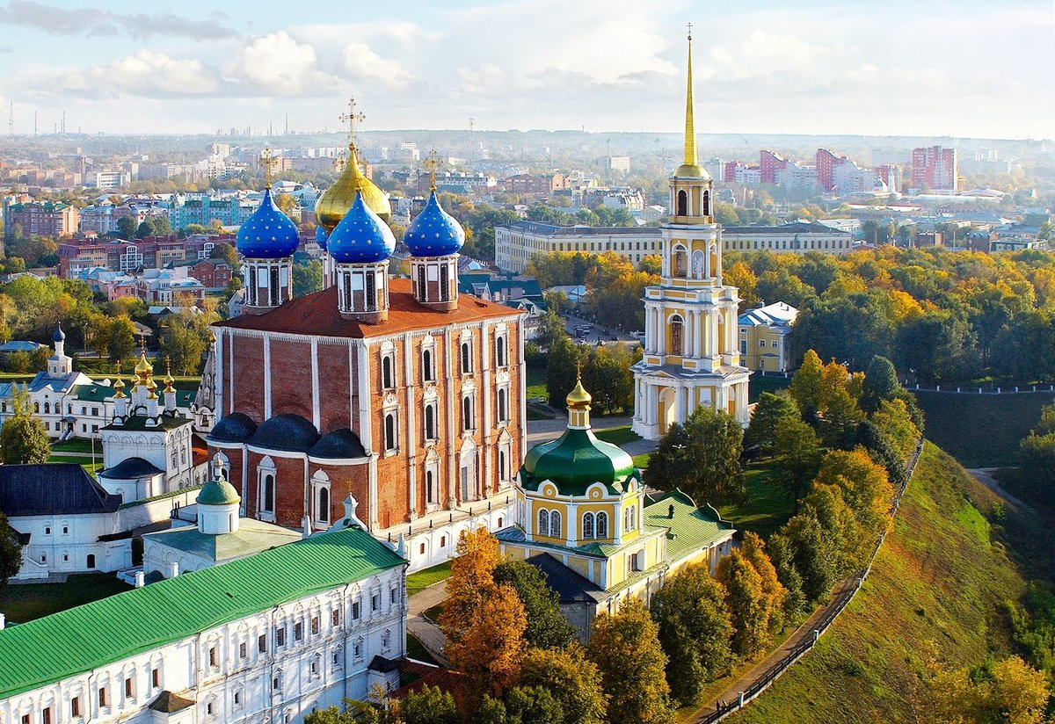
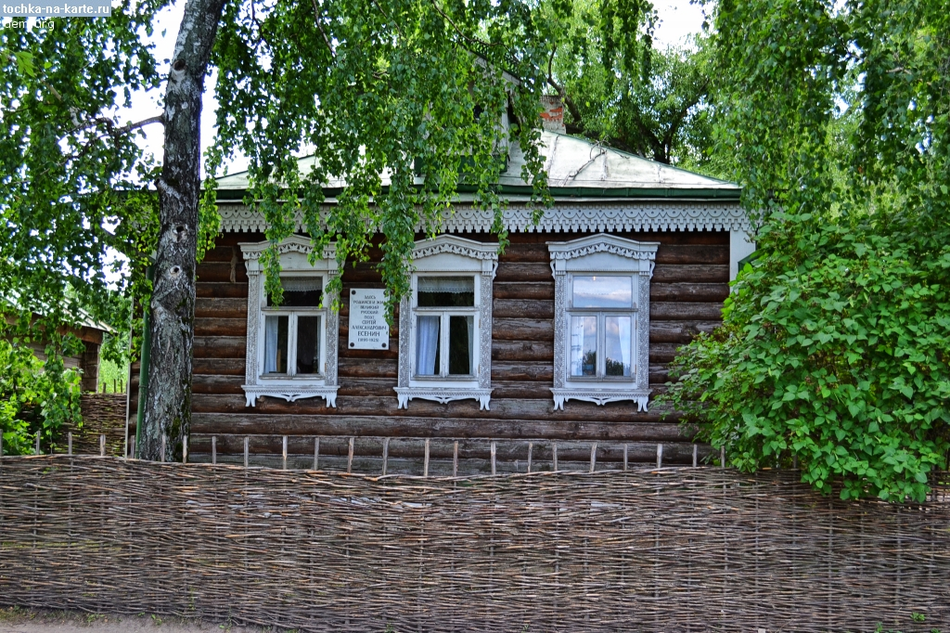
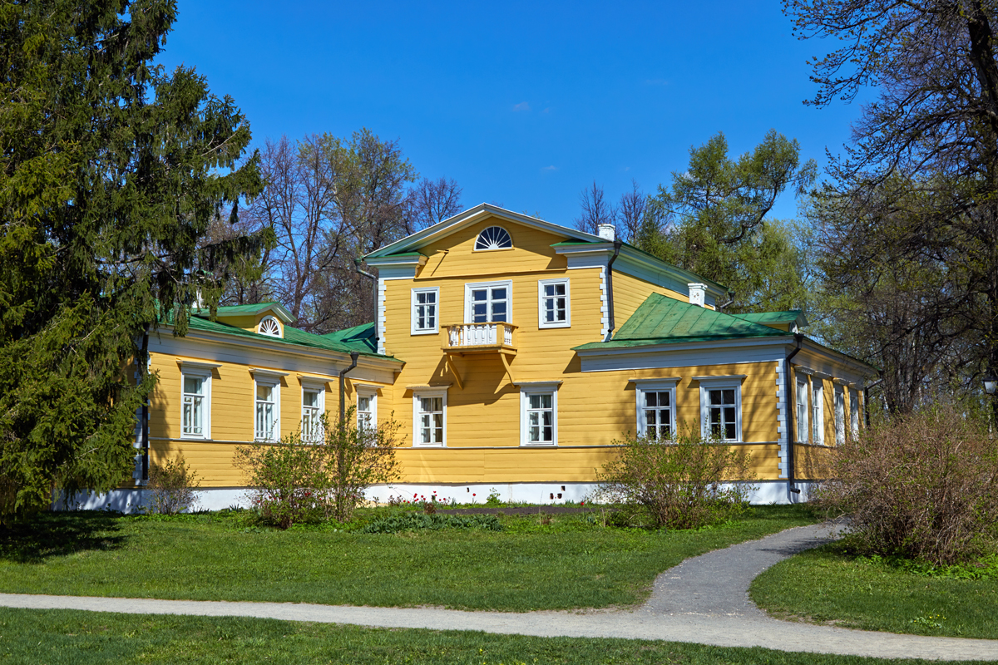
1
2
2
3
4

Slide 4
Продолжите строку:
«У меня отец-крестьянин, ну, а я
крестьянский
сын»
(купеческий, крестьянский, дворянский, поповский )

Slide 5
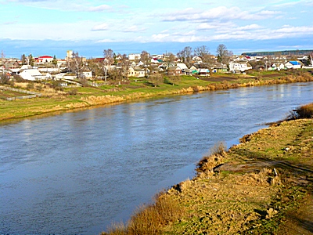
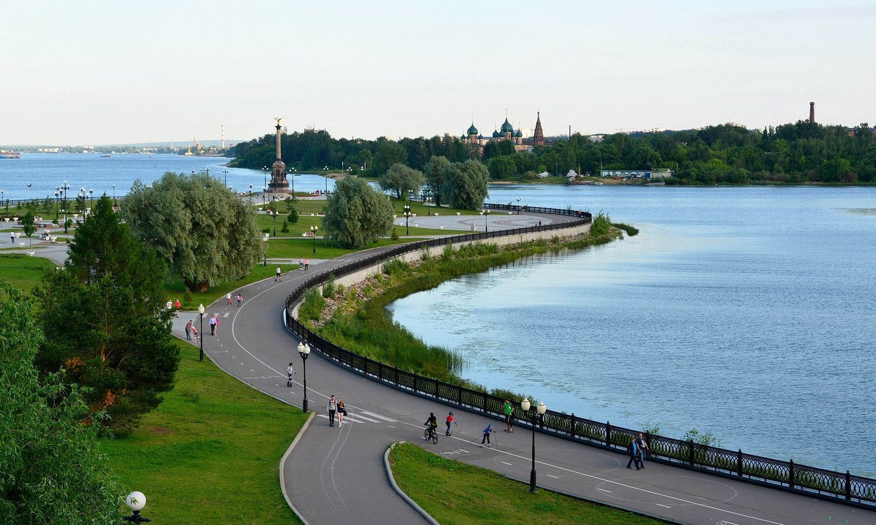
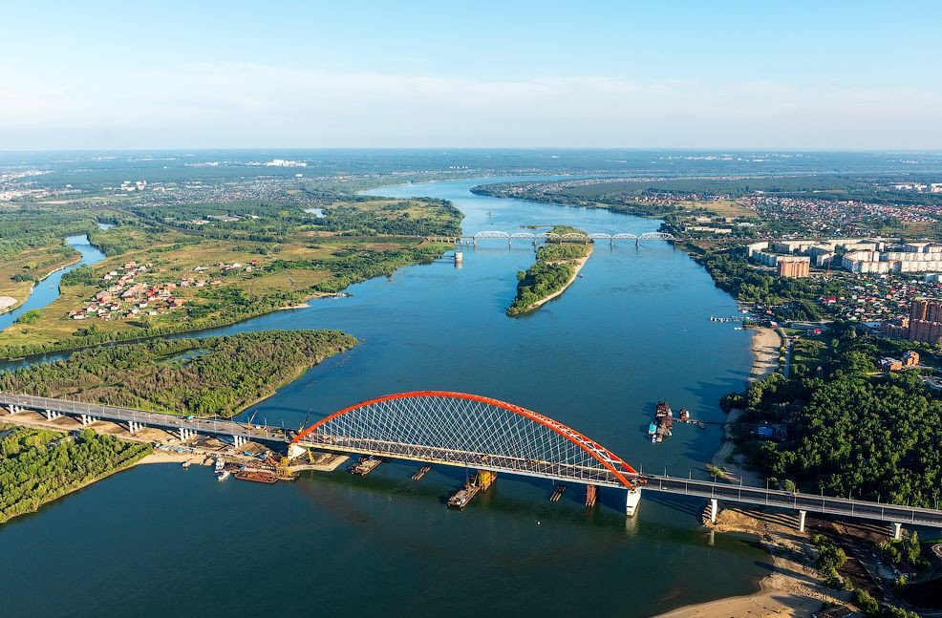
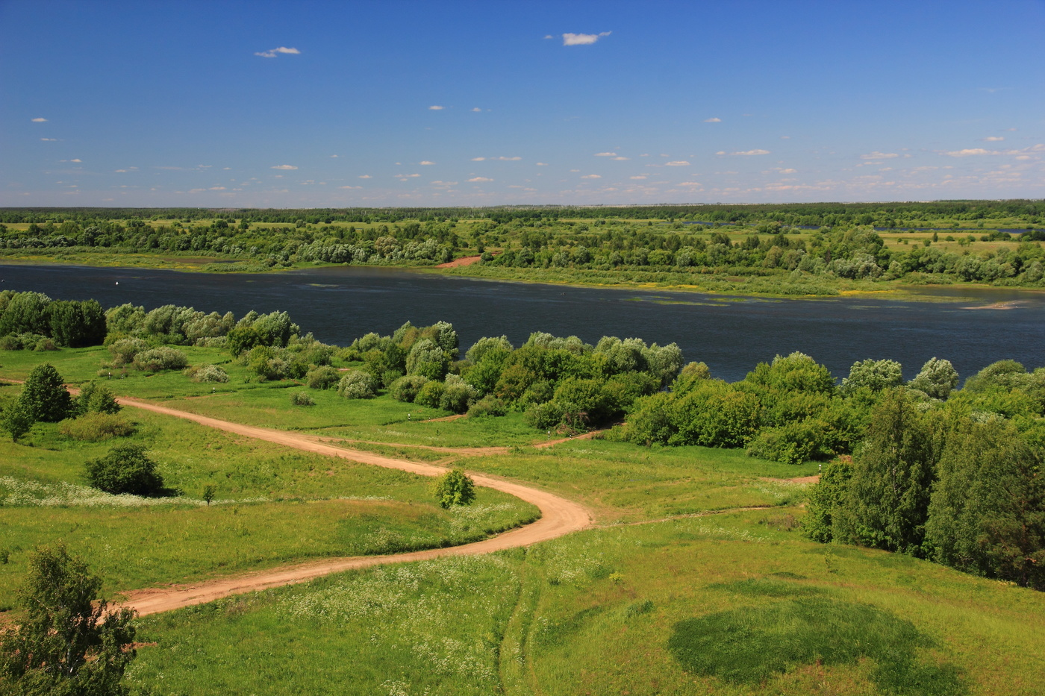
.На берегу какой реки стоит село Константиново?
Ока
Днепр
Волга
Обь

Slide 6
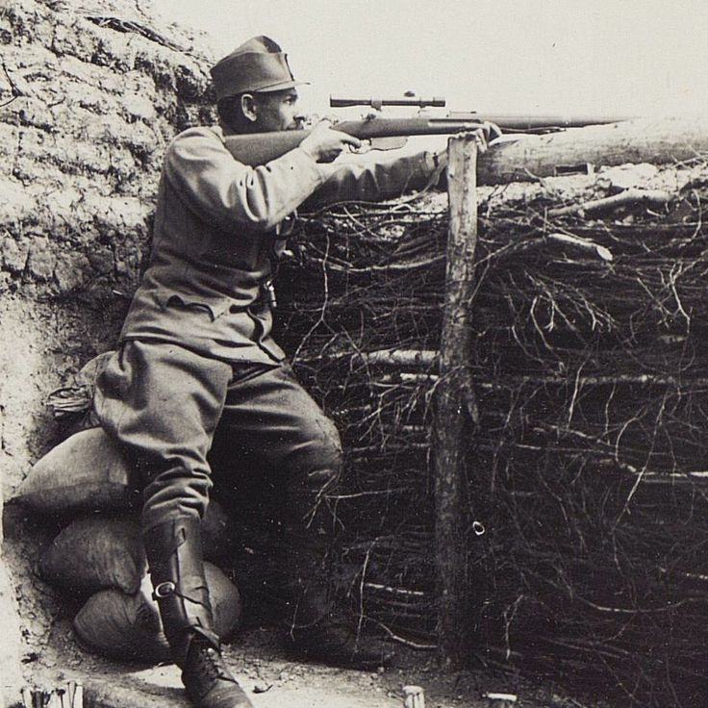

Slide 7
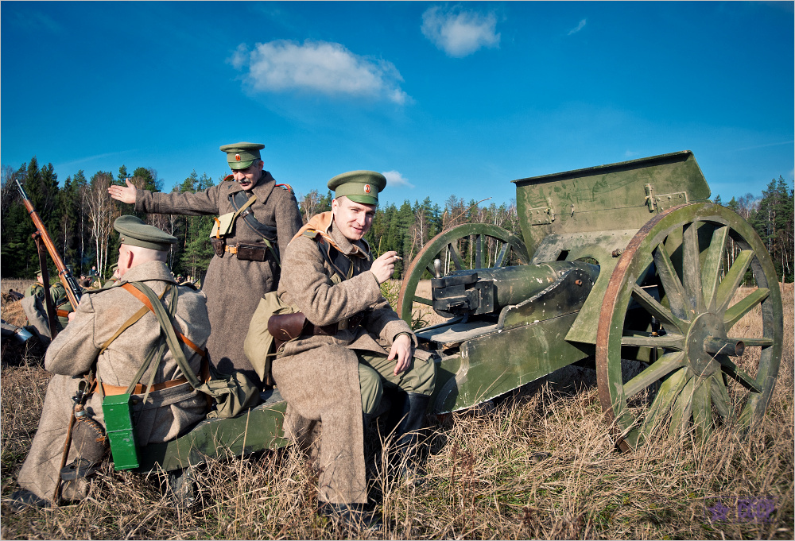

Slide 8
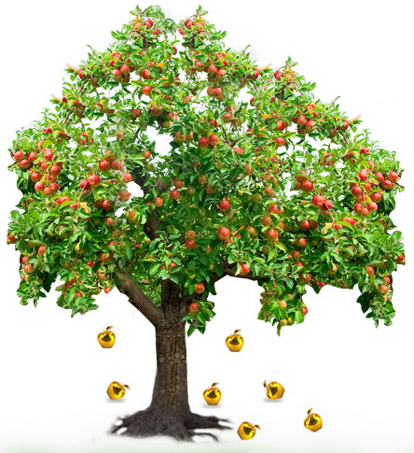
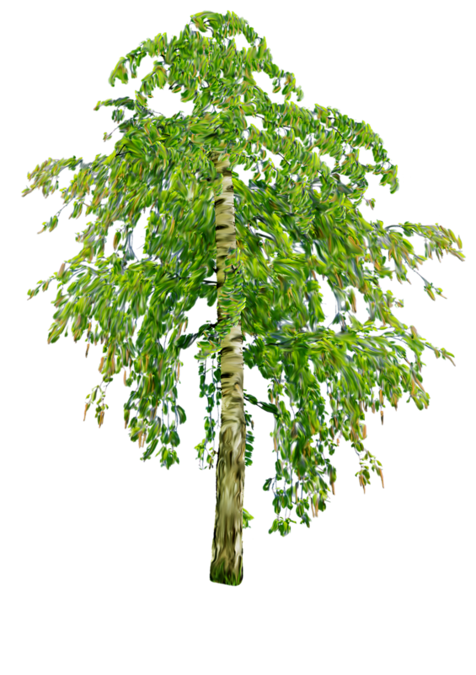
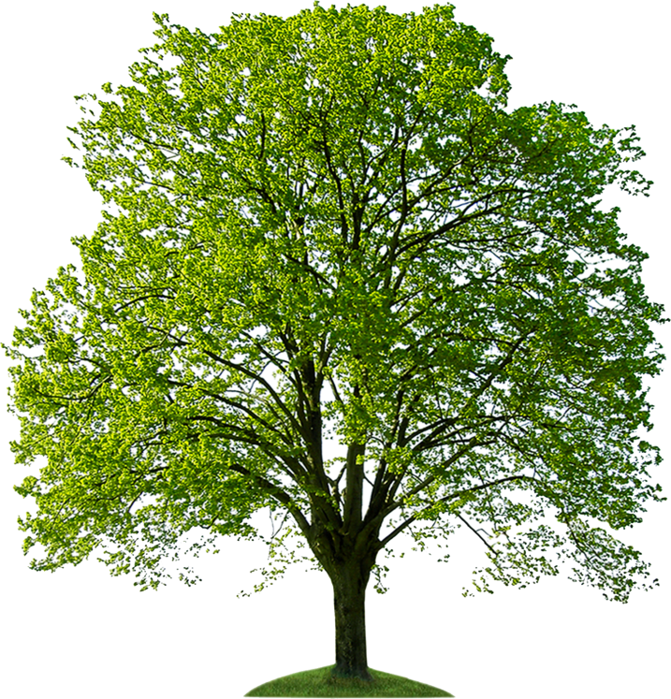

Slide 9
Будто я весенней гулкой ранью проскакал на … коне.
( Розовом)
Выткался на озере …. цвет зари.
(алый)
Луна, как … медвежонок, в мокрой траве ворочается.
(желтый)

Slide 10
… лягушкой луна распласталась на тихой воде.
(Золотою)
О Русь, … поле и синь, упавшая в траву.
(малиновое)
Отговорила роща… березовым веселым языком.
(Золотая)

Slide 11
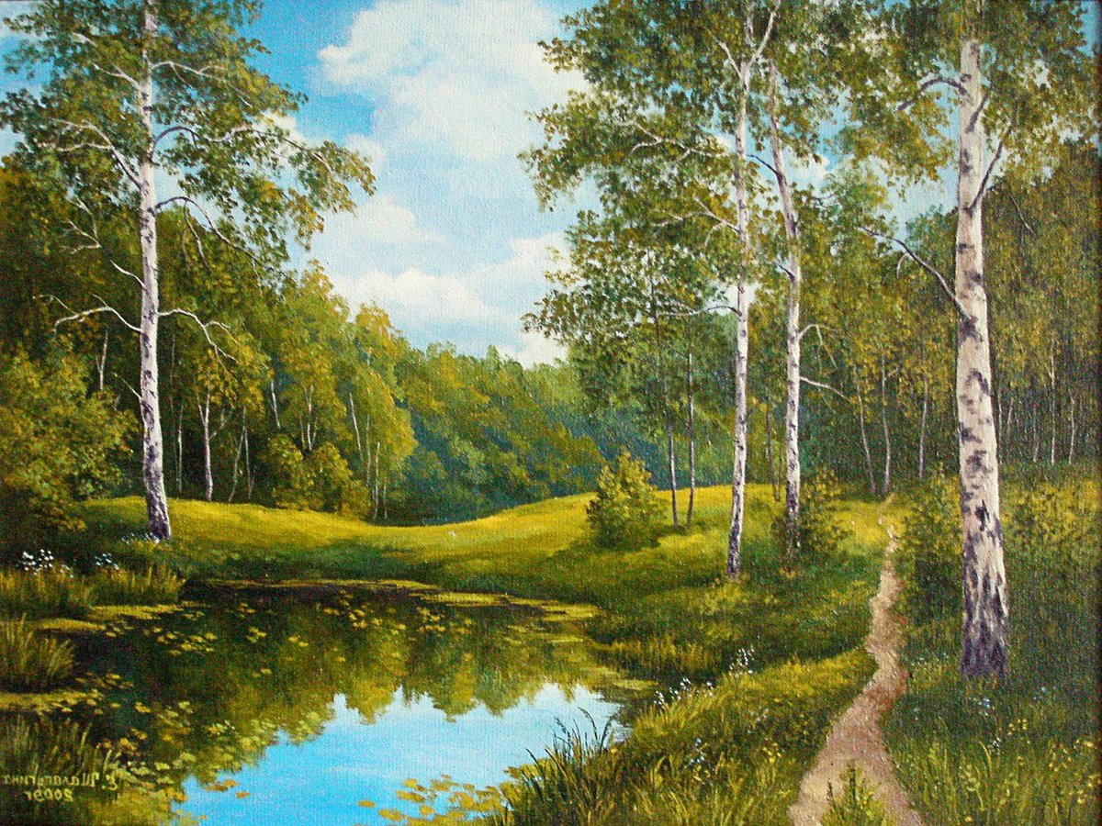

Slide 12
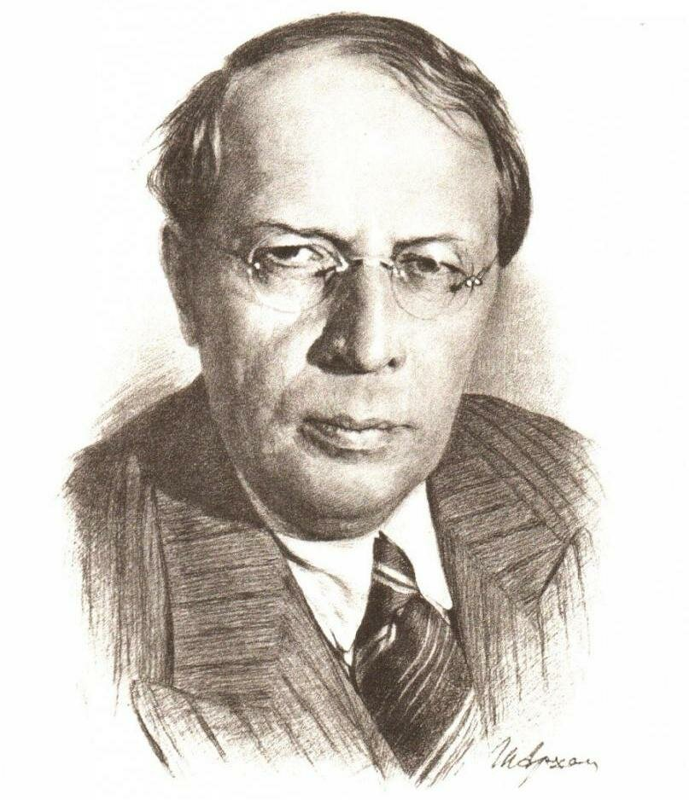
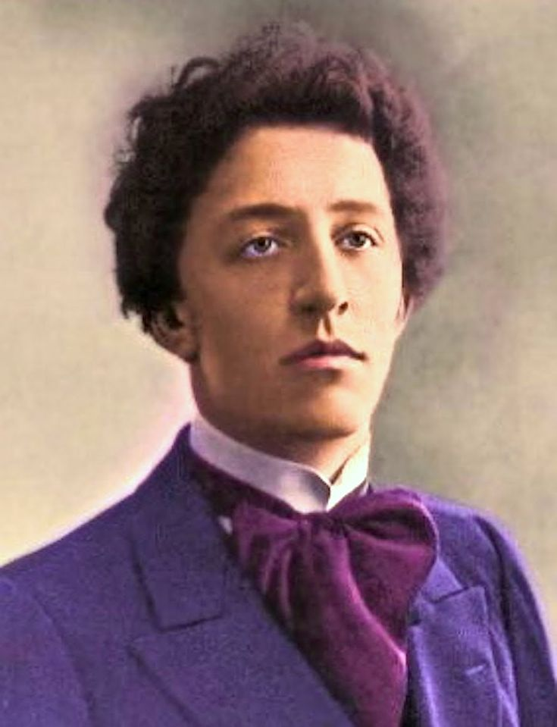
Максим Горький
Александр Блок
А.Н.Толстой

Slide 13
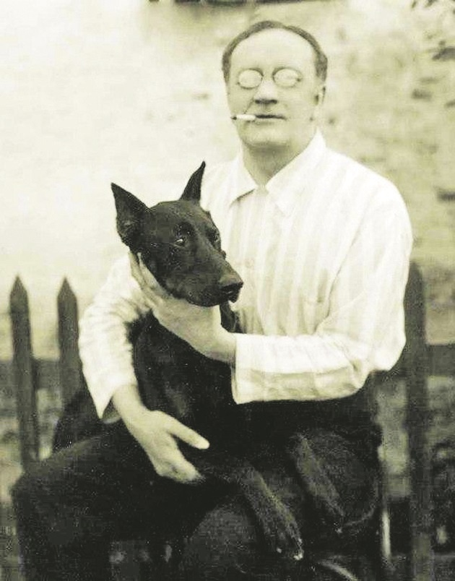
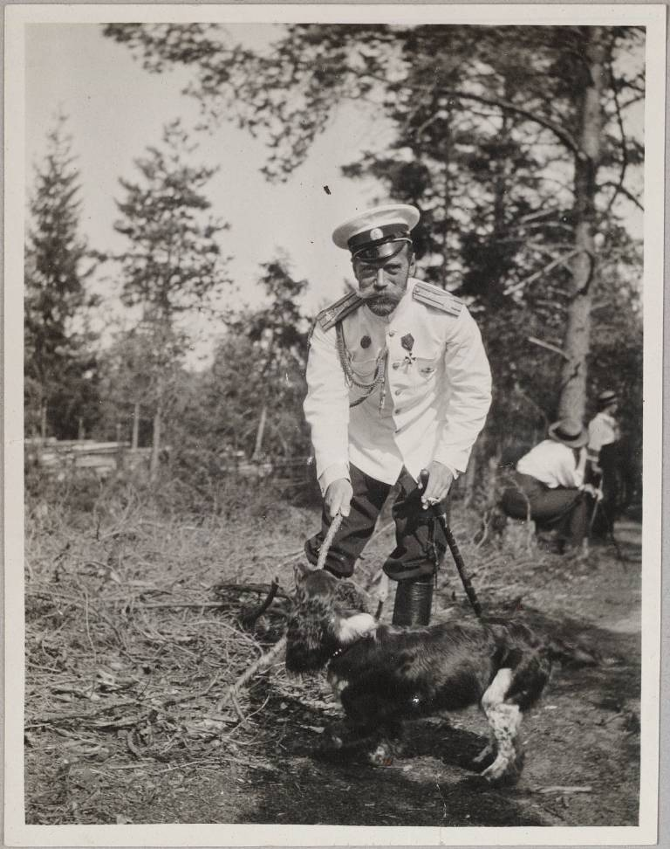
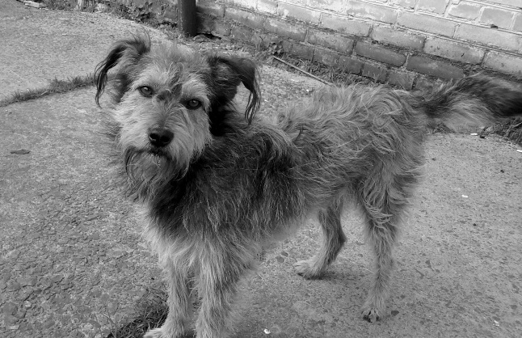
Собака А.Блока
Собака артиста Качалова
Безродная дворняжка
Собака царя Николая 2

Slide 14
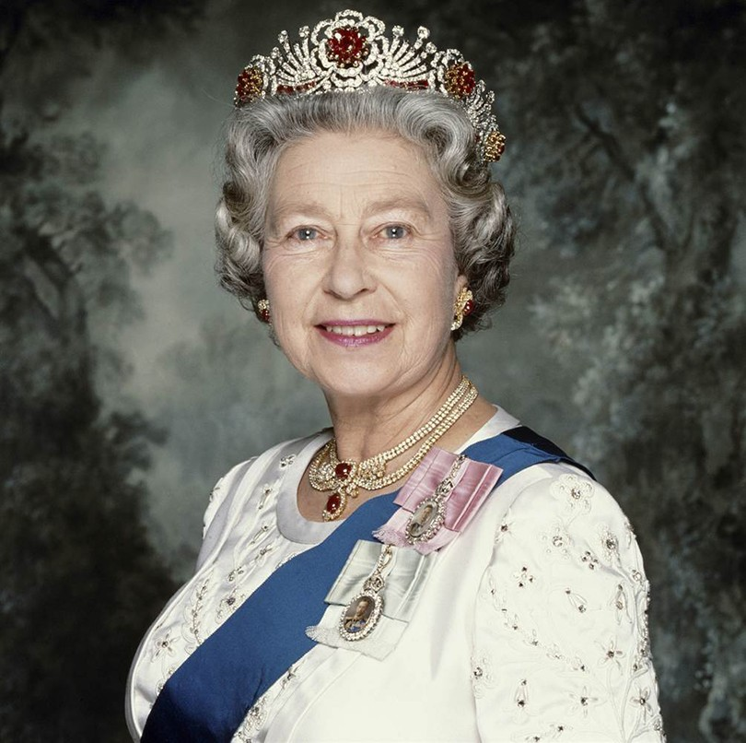
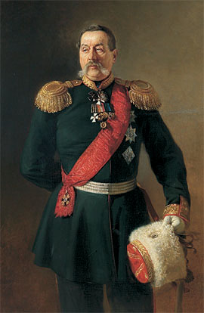
Синельников Николай Петрович
Генерал-губернатор

Slide 15
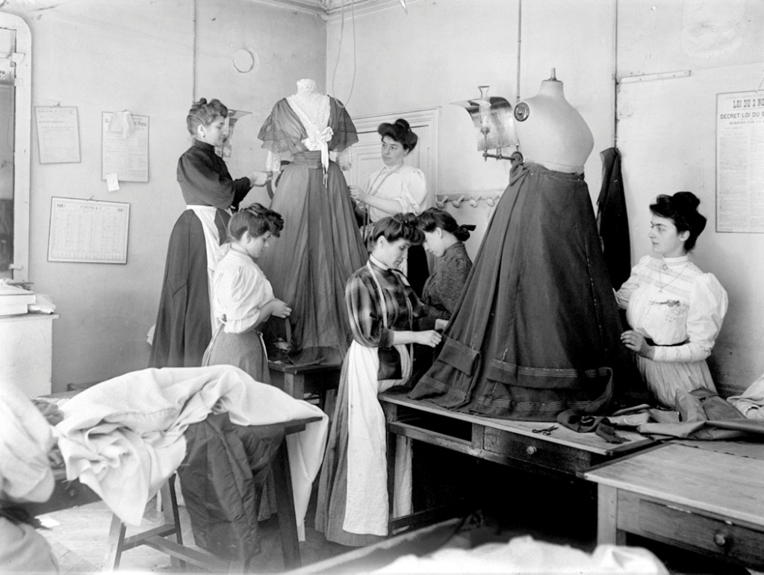
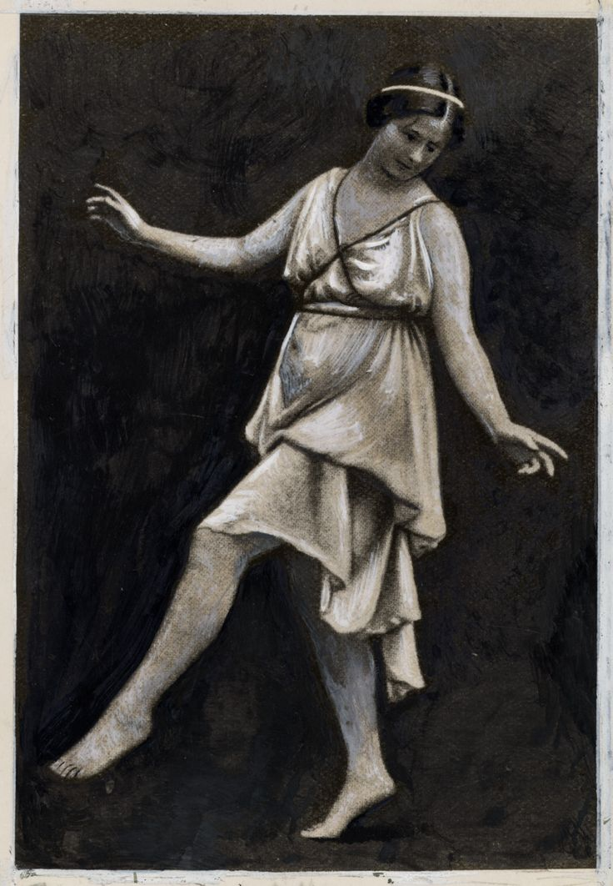
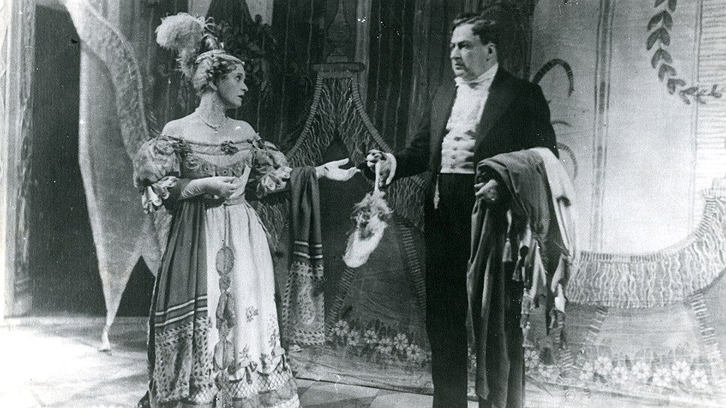

Slide 16
